Slide 1

21-22 АВГУСТА
2023 ГОДА
ТОМСКАЯ ОБЛАСТЬ
forum.toipkro.ru/avgustpro

Slide 2

Формирование финансовой грамотности у обучающихся 5-11 классов на уроках географии
МАОУ Сибирский лицей г. Томска, учитель экономики и географии высшей категории, Сушко Ирина Петровна
21-22 августа 2023 г.
2
2
2

Slide 3
Финансовая грамотность как понятие и компетентность
Стратегия повышения финансовой грамотности в Российской Федерации
на 2017 - 2023 годы
Цель Стратегии - создание основ для формирования финансово грамотного поведения населения как необходимого условия повышения уровня и качества жизни граждан
Финансовая грамотность
результат процесса финансового образования, который определяется как сочетание осведомленности, знаний, умений и поведенческих моделей, необходимых для принятия успешных финансовых решений и в конечном итоге для достижения финансового благосостояния
«Основы финансово грамотного поведения» - сочетание финансовых знаний, установок, норм и практических навыков, необходимых для принятия успешных и ответственных решений на финансовом рынке
uQZdLRrkPLAdEVdaBsQrk505szCcL4PA.pdf (government.ru)

Slide 4












Стратегия: финансово грамотный человек
Формирует долгосрочные сбережения
Планирует доходы и расходы
Ведет финансовую подготовку к пенсии
Знает о рисках
Следит за состоянием личных финансов
Знает как искать и использовать
информацию
Выполняет обязанности налогоплательщика
Распознает признаки финансового мошенничества
Умеет выбирать финансовые услуги
Text
Знает свои права
Живет по средствам

Slide 5
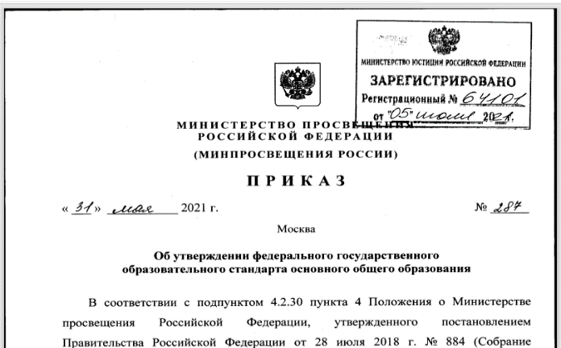
Федеральный государственный образовательный стандарт основного общего образования
ФГОС начального и основного общего образования закрепляет изучение финансовой грамотности в школе
Элементы финансовой грамотности вошли в обучение общеобразовательных предметов: обществознание, математика и география
Новый ФГОС начинает действовать с 01 сентября 2022 г.
238eb2e61e443460b65a83a2242abd57.pdf (fgosreestr.ru)
п. 32.2. Программа формирования универсальных учебных действий у обучающихся должна обеспечивать:
формирование знаний и навыков в области финансовой грамотности и устойчивого развития общества
Программа формирования УУД у обучающихся должна содержать:
описание взаимосвязи формирования УУД с содержанием учебных предметов,… в рамках урочной и внеурочной деятельности

Slide 6
В актуализированном ФГОС основного общего образования, тематика финансовой грамотности включена в Требования к результатам освоения программы основного общего образования: личностным (п. 42.1.6; 42.2), метапредметным (п. 43), а также предметных результатов, в том числе по учебному предмету «География» (п. 45.6.3).
45.6.3. По учебному предмету «География»:
8) умение объяснять влияние изученных географических объектов на качество жизни человека и качество окружающей его среды
12) умение решать практические задачи геоэкологического содержания для определения качества окружающей среды своей местности, путей ее сохранения и улучшения, задачи в сфере экономической географии для определения качества жизни человека, семьи и финансового благополучия

Slide 7
Модели включения финансовой грамотности в учебный план
Примерный учебный план состоит из двух частей: обязательной части и части, формируемой участниками образовательных отношений.
Часть примерного учебного плана, формируемая участниками образовательных отношений, определяет время, отводимое на изучение содержания образования, обеспечивающего реализацию интересов и потребностей обучающихся, их родителей (законных представителей), педагогического коллектива образовательной организации.
Время, отводимое на данную часть примерного учебного плана, может быть использовано на:
- увеличение учебных часов, предусмотренных на изучение отдельных учебных предметов обязательной части;
- введение специально разработанных учебных курсов, обеспечивающих интересы и потребности участников образовательных отношений, в том числе этнокультурные;
- другие виды учебной, воспитательной, спортивной и иной деятельности обучающихся
Text
Text

Slide 8
Финансовая грамотность и география: как совместить интересы?
Учителю географии необходимо разработать рабочую авторскую программу.
Целесообразно подойти к разработке программы комплексно: включить элементы финансовой грамотности в программы урочной и внеурочной деятельности по предмету и тем самым реализовать практико-ориентированный подход к реализации целей и задач в полном объеме.
1. Срок реализации авторской программы определяется в рамках возрастной категории обучающихся с 5-го по 11-е классы.
2. По решению образовательной организации можно выполнить программу курса с элементами по финансовой грамотности как за один год, так и за несколько лет отдельными темами.
3. Формирование финансовой грамотности в процессе обучения географии может быть реализовано в образовательной организации следующими способами:
• в рамках основной образовательной программы основного и/или среднего общего образования с включением элементов финансовой грамотности в базовые курсы географии;
• в рамках основной образовательной программы основного и/или среднего общего образования в виде отдельного курса, дисциплины (модуля) за счет части учебного плана, формируемой участниками образовательных отношений;
• в рамках программы дополнительного образования

Slide 9
Финансовая грамотность и география: интеграция результатов и предметного содержания
Доходы и расходы. Финансовое планирование
личные и семейные доходы и пути их повышения
личные (семейные) расходы
принципы управления расходами человека, семьи
необходимость вести учет доходов и расходов (бюджет);
влияние образования на последующую карьеру и доходы;
что заработная плата, как правило, является основным источником дохода человека;
отличия долгосрочных и краткосрочных финансовых целей;
последствия дефицита личного (семейного) бюджета;
преимущества финансового планирования и составления бюджета на основе этих планов;
необходимость расставления приоритетов в своих расходах при ограниченности доходов
РАЗДЕЛ 1. ГЕОГРАФИЧЕСКОЕ ИЗУЧЕНИЕ ЗЕМЛИ
РАЗДЕЛ 2. ИЗОБРАЖЕНИЯ ЗЕМНОЙ ПОВЕРХНОСТИ
РАЗДЕЛ 3. ЗЕМЛЯ — ПЛАНЕТА СОЛНЕЧНОЙ СИСТЕМЫ
РАЗДЕЛ 4. ОБОЛОЧКИ ЗЕМЛИ
РАЗДЕЛ 1. ГЛАВНЫЕ ЗАКОНОМЕРНОСТИ ПРИРОДЫ ЗЕМЛИ
РАЗДЕЛ 2. ЧЕЛОВЕЧЕСТВО НА ЗЕМЛЕ
РАЗДЕЛ 3. МАТЕРИКИ И СТРАНЫ
РАЗДЕЛ 1. ГЕОГРАФИЧЕСКОЕ ПРОСТРАНСТВО РОССИИ
РАЗДЕЛ 2. ПРИРОДА РОССИИ
РАЗДЕЛ 3. НАСЕЛЕНИЕ РОССИИ
РАЗДЕЛ 4. ХОЗЯЙСТВО РОССИИ
РАЗДЕЛ 5. РЕГИОНЫ РОССИИ
РАЗДЕЛ 6. РОССИЯ В СОВРЕМЕННОМ МИРЕ
РАЗДЕЛ 1. ОБЩАЯ ХАРАКТЕРИСТИКА МИРА
РАЗДЕЛ 2. РЕГИОНАЛЬНАЯ ХАРАКТЕРИТСИКА МИРА
РАЗДЕЛ 3. ГЛОБАЛЬНЫЕ ПРОБЛЕМЫ ЧЕЛОВЕЧЕСТВА
5-7 класс
8-9 класс
10-11 класс

Slide 10
Программа «Содержание и методика преподавания курса финансовой грамотности различным категориям обучающихся
(72 часа), срок обучения с 2.10 - 13.10 пн-пт, с 13.00-18.20.
2. «Формирование финансовой грамотности у учащихся 5-11 классов на уроках географии»
(24 ч.), с 23.11- 29.11 с 13.30-18.20
Программа предназначена для учителей географии, осуществляющих образовательную деятельность, направленную на формирование финансовой грамотности и развитие финансовой культуры у обучающихся 5-11-х классов.

Slide 11
Разделы программы
Раздел 1. Включение вопросов по финансовой грамотности в содержание школьной географии: нормативные основания и планирование образовательной деятельности
Раздел 2. Методика формирование финансовой грамотности в рамках курсов географии
Раздел 3. Контроль и оценка образовательных результатов освоения вопросов финансовой грамотности в рамках курсов географии
Итоговая аттестация

Slide 12
Для эффективной реализации Программы ПК подготовлены:
– учебное пособие для слушателей, включающее содержание образования по программе для всех занятий курса;
– методические рекомендации для преподавателей Программы по всем темам, включающие подробное описание методики обучения слушателей;
– комплект презентационных и дидактических материалов для занятий со слушателями.

Slide 13
Примеры заданий по включению ФГ на уроках географии

Slide 14
Аналитическая работа: Вкусный глоток, 6 класс, «Гидросфера»
Еда и вода – можете себе представить одно без другого? Маша и Ваня не могли себе такого представить, но они были уверены, что воды так много, что ее хватает всем и она ничего не стоит. Поэтому учитель дал им небольшой тест про воду, чтобы они отличали вымысел от правды. Отметьте правильные варианты, и вы можете узнать несколько довольно интересных фактов о воде.
1. Какая часть поверхности Земли покрыта водой?
а) 70% б) 52% в) 90%
2. Какая часть воды на поверхности Земли пресная?
а) 5% б) 3% в) 10%
3. Самая длинная река в мире – это
a) Лена б) Амазонка в) Нил
4. Сколько воды содержится в человеке?
a) 50% б) 80% в) 65%
5. Где больше всего используется вода?
a) в промышленности б) в домах в) в ресторанах
6. Сколько воды нужно человеку за всю его жизнь?
a) 50 200 литров б) 60 600 литров в) 10 500 литров
Проверьте свои ответы:
1 – a, 2 – б, 3 – в, 4 – в, 5 – a, 6 – б.
Вы на все из них ответили правильно?
Вы осознавали, что людям нужно так много воды?
Как вы думаете, могут ли люди выжить без воды?
У всех ли есть достаточно чистой воды для выживания?
Что необходимо делать, чтобы экономить воду?
Что из того, что было тобой перечислено тобой же и выполняется?
Как помогает бюджету семьи экономия воды?

Slide 15
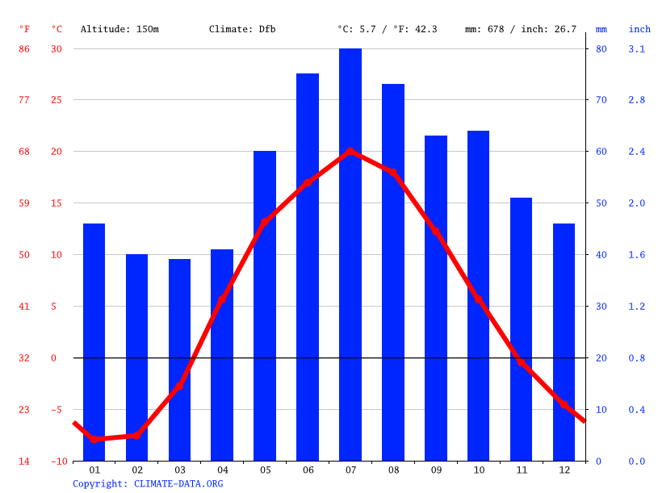
Ситуационная задача: Как климат влияет на экономику семьи? 8 класс
Климатический график города Москвы
Проанализируй климатический график своей местности по плану:
Средняя температуря января?
Средняя температура июля?
Месяцы с максимальным количеством осадков?
Чем различается климат в зимнее и летнее время?
Как данный климат будет влиять на расходы семьи в зимнее время? На что они идут?
Как данный климат будет влиять на расходы семьи в зимнее время? На что они идут?
Как можно семье экономить на расходах в зимнее и летнее время? Напиши несколько примеров

Slide 16
Кейс: «Муссонный климат и бюджет семьи», 7 класс
Тебе предстоит поездка в Таиланд. Так вышло, что твои каникулы и отпуск родителей совпали с временем прихода в Таиланд муссонов.
Вылет состоится уже через неделю, поэтому необходимо подготовиться к нему - приготовить вещи в поездку. Для этого нужно составить список предметов, которые могут понадобиться в это время года на отдыхе. Однако есть условие: родители выделили только 3 500 рублей на расходы, связанные с приобретением принадлежностей для поездки.
Нужно составить личный финансовый план, в котором будет отражен набор необходимых вещей для поездки в сезон муссонов в Таиланд. Бюджет: 3 500 рублей.
При составлении плана необходимо пользоваться таблицей:
Предмет | Цена | Место для галочки
Крем от солнечных ожогов | 250
Перчатки | 700
Солнцезащитные очки | 450
Свитер | 1200
Водонепроницаемый чехол | 700
Резиновые сапоги | 1000
Шорты | 500
Дождевик | 750
Термос | 800
Зонт | 550
Шерстяные носки | 300
Термобелье | 500

Slide 17



Кейс: «Муссонный климат и бюджет семьи»
Обведи выбранные предметы для поездки и укажи общую стоимость всех вещей ниже:
Общая стоимость выбранных предметов | рублей
Чем можно объяснить такой выбор предметов личного пользования при планировании поездки в Таиланд в сезон муссонов?
__________________________________________________________________________________________________________________________________________________________________________________________________
Что показалось самым трудным в составлении финансового плана?
__________________________________________________________________________________________________________________________________________________________________________________________________
3. От какого(-их) предмета(-ов) отказаться было сложнее всего? Почему?
__________________________________________________________________________________________________________________________________________________________________________________________________

Slide 18
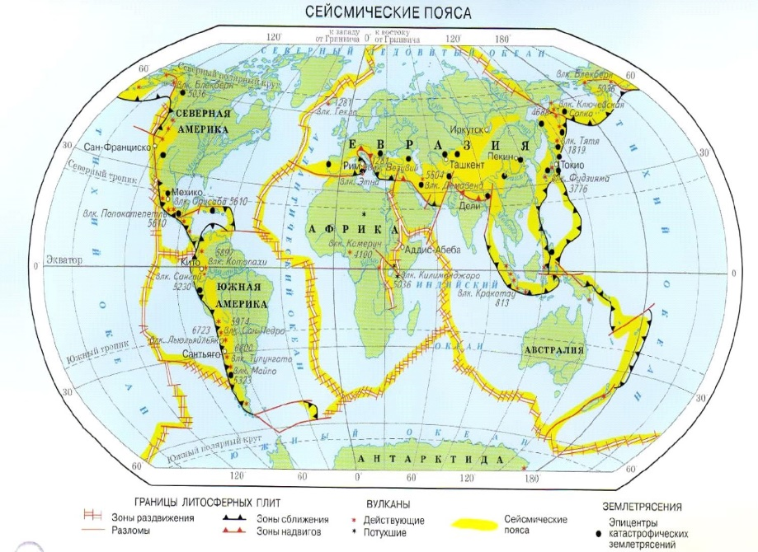
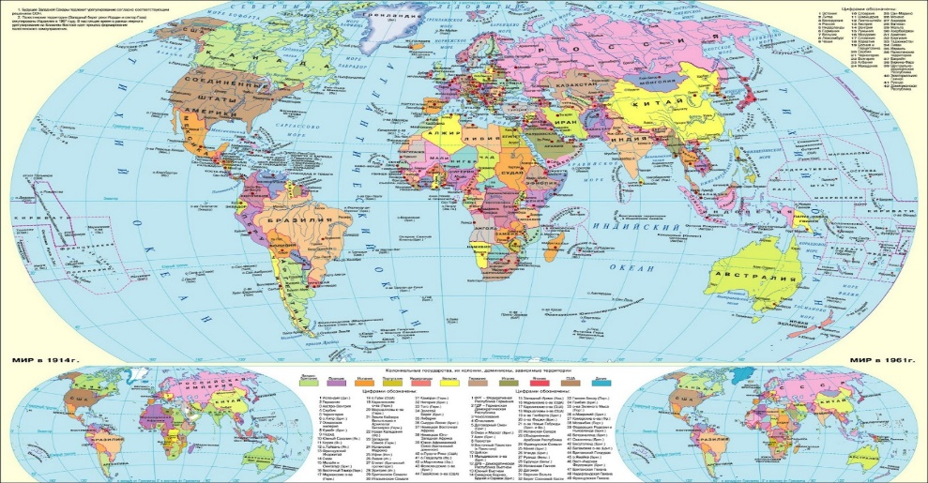
Тема 2. Литосфера и рельеф Земли (6 часов) | Тема 1: «Литосфера и экономика семьи (20 минут) | Контекстная задача «Сейсмоопасные районы мира и страхование» Практикум по ФГ «Изучаю и действую». Задание: От каких опасных природных явлений в литосфере ты порекомендуешь страховаться людям. Есть такие явления в твоем населенном пункте? Объясни свой ответ.
Контекстная задача «Сейсмоопасные районы мира и страхование»
Для жителей некоторых территорий и даже целых стран вопрос страхования стоит особенно остро. Существует целый ряд стран, которые часто испытывают землетрясения и извержения вулканов. Они расположены в сейсмоопасных районах планеты. У нас в стране это, например, Сахалинская область. Там в любую секунду может начаться крупное землетрясение.
Что может быть ужаснее потери имущества, здоровья или даже близких людей? Люди, чьи страны целиком находятся в сейсмоопасных районах, вынуждены защищать себя от возможных стихийных бедствий.
Тебе нужно выбрать из перечня только те страны, жители которых находятся в зоне повышенного личного и имущественного риска из-за стихийных бедствий, поэтому им необходимо чаще других пользоваться услугами страхования:
Иран, Австралия, Перу, ЮАР, Финляндия, Япония, Мексика, Чили, Великобритания, Венесуэла, Дания, Мадагаскар, Греция, Индонезия, Мали.
Чтобы выполнить это задание, сопоставь карту сейсмических поясов с политической картой мира. Таким образом ты сможешь определить, какие страны находятся в сейсмоопасных районах.
Ссылка на карту сейсмических поясов: https://pandia.ru/text/80/617/images/img1_33.jpg
Ссылка на политическую карту мира: http://pristor.ru/wp-content/uploads/2017/10/.jpg

Slide 19
 | Раздел «Доходы и расходы. Финансовое планирование» (1, 5 часа)
Раздел 3. Материки, океаны и страны (34 часа) Тема 1. Южные материки. (14 часов) | Тема 3: Как подготовиться к поездке в зарубежную страну (15 минут) | Кейс: «Маша планирует путешествие»
Тема 2. Северные материки (15 часов) | Тема 4: Как подготовиться к поездке в зарубежную страну (45 минут) | Практическое задание: «Как подготовиться к поездке в зарубежную страну». Используем УМК специальных модулей
Тема 3. Взаимодействие природы и общества (5 часов) |  | Итоговый проект: «Мой план избежать круга бедности»
Кейс: «Маша планирует путешествие»
Цель: определять источники и пути экономии, сбережения средств, увеличения доходов
Время: 10 минут
Ход работы:
Поделите детей на группы
Познакомьте с кейсом
Прокомментируйте задания
Определите время работы

Slide 20

Название кейса: Маша планирует путешествие
Маша на летние каникулы вместе с родителями отправляется в путешествие по странам Южной Европы. В Интернете нашла советы путешественнику. Она точно знает, что нельзя верить всему тому, что пишут на страницах Интернета. Изучите советы, которые она нашла и выполните задания после текста:
«Знакомьтесь с национальной кухней.
Выбирайте местные и сезонные блюда.
Покупайте сувениры в туристических местах и в аэропорту.
Всегда оформляйте туристическую страховку.
Если вы едете в Европу, будет выгоднее взять с собой доллары»
Задания:
Какие из приведенных ниже советов помогут семье сэкономить бюджет? Каждый ответ обоснуй для одной из страны Южной Европы (по выбору).
Составь свои советы для путешествия по выбранной тобой стране Южной Европы.

Slide 21
Тема 2. Геологическое строение, рельеф и полезные ископаемые (8 часов.) | Тема: Стихийные опасные геологические явления и как к ним готовиться (15 минут) | Решение ситуационных задач: на основе интерактивной карты опасных геологических явлений в России. Практикум по ФГ «Изучаю и действую». Задание на дом. Оползни в России: кому и как следует страховаться от них.
Практикум по ФГ «Изучаю и действую».
Задание на дом. Оползни в России: кому и как следует страховаться от них.
Для жителей некоторых регионов России вопрос страхования стоит особенно остро, так как там происходят стихийные бедствия, вызванные особенностями климата и рельефа. Некоторые субъекты в России часто переживают сход оползней. Что может быть ужаснее потери имущества, здоровья или даже близких людей? Именно поэтому люди, чьи дома и хозяйства находятся в таких зонах, вынуждены защищать себя от возможных негативных последствий.
А) Выбери из перечня только те субъекты России, жители которых находятся в зоне риска схода оползней, поэтому им необходимо страховать свою жизнь и имущество:
Ярославская область
Архангельская область
Краснодарский край
Республика Алтай
Псковская область
Приморский край
Республика Дагестан
Тюменская область
Республика Карелия
Воронежская область
Кабардино-Балкарская Республика
Ставропольский край
Вологодская область
Республика Ингушетия
Омская область

Slide 22
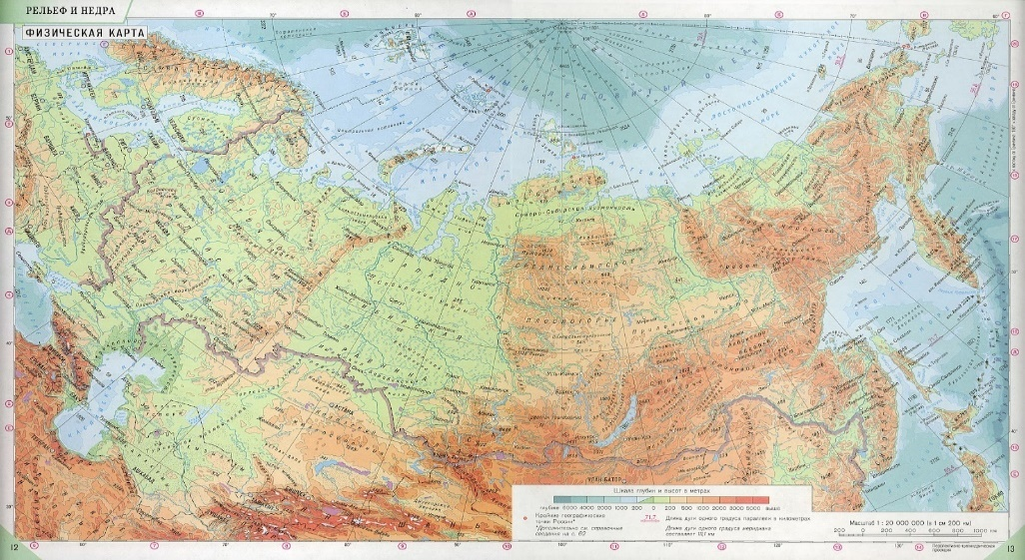
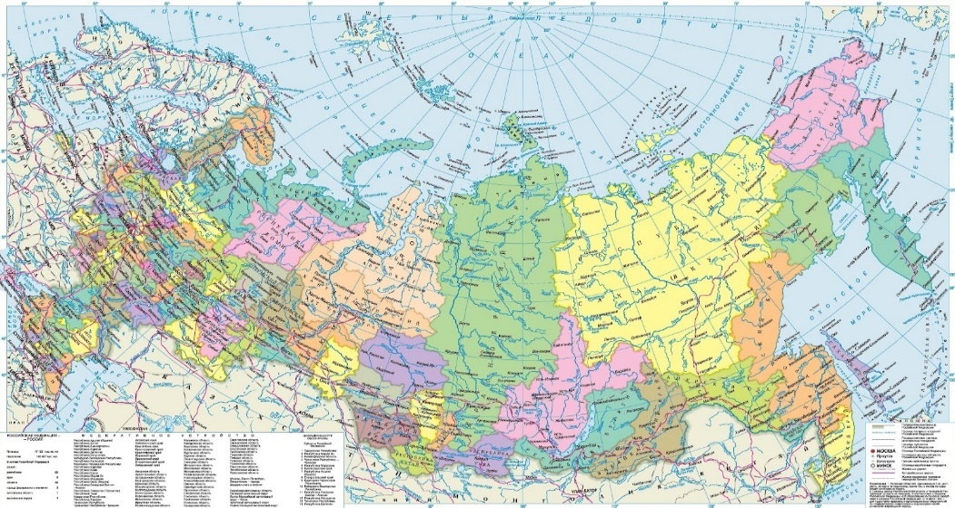
Чтобы выполнить это задание, сопоставь карту, на которой показан рельеф территории России, с административно-территориальной картой России.
Ссылка на физическую карту России: http://www.raster-maps.com/images/maps/rastr/russia/atlas/physical_map_of_russia_1.jpg
Ссылка на административно-территориальную карту России: http://russia-karta.ru/region/avtodorogi_rossii_2.jpg
Б) Страхование движимого имущества (автомашин) для регионов, подверженных сходу оползней, предусматривает следующий страховой продукт, который может защитить от воздействия стихии (найди информацию в Интернете):
полис ОСАГО
полис КАСКО
полис ОМС
В) Сошёл оползень. Стоявший на автостоянке автомобиль покатился по наклону, созданному сходом оползня, и протаранил стоявший рядом автомобиль. После оползня автомобили остались в таком положении. Налицо таран, причина - оползень, водителей за рулем не было, оба автомобиля получили повреждения. Автомобиль, протаранивший другое автотранспортное средство, имеет полис ОСАГО.
Вопрос: на что может рассчитывать владелец автомобиля, совершившего таран из-за схода оползня?
страховая компания компенсирует ущерб, нанесенный обоим автомобилям
страховая компания компенсирует ущерб, нанесенный автомобилю, совершившему таран
страховая компания компенсирует ущерб, нанесенный только автомобилю, получившему таран
страховая компания не рассматривает случаи, связанные с причинением ущерба в связи с природными явлениями

